Slide 1
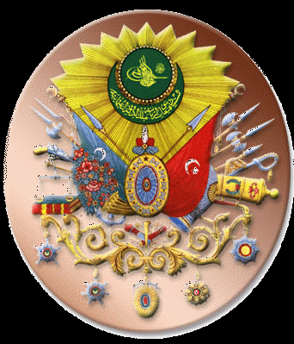
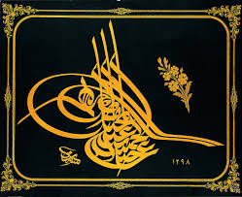
OSMANLI TARİHİ
Osmanlı Devleti’nde Dini Hayat ve Gayr-i Müslimler

Slide 2
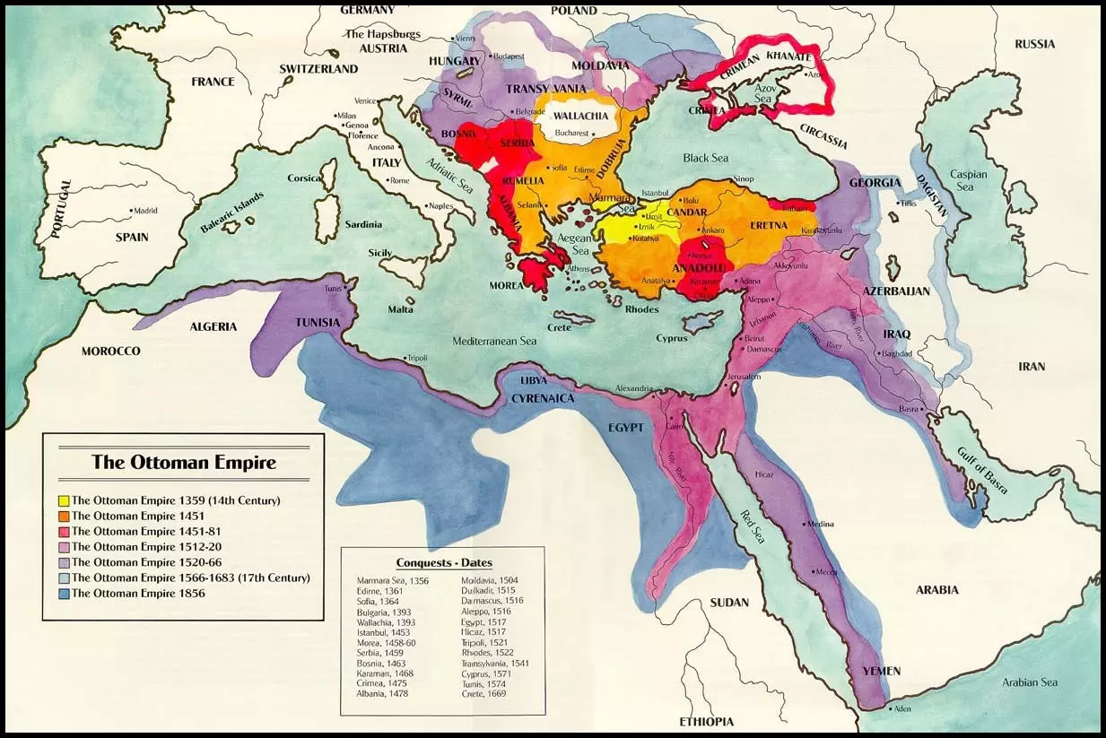

Slide 3
Osmanlı Devleti’nde Dini Hayat ve Gayr-i Müslimler
Osmanlı Devletinin, tebaası olan gayrimüslimler, yönetim şekli, tarihî ve dinî kökleri olan önemli bir politika olarak karşımıza çıkmaktadır. Bu bağlamda, Osmanlı ülkesinde yaşayan gayrimüslimlerin durumu, Osmanlı Türkleriyle ilişkileri ve Osmanlı yönetiminin onlara karşı tavrı, bu çalışmanın konularını oluşturmaktadır.

Slide 4
Osmanlı Devleti kendinden önceki Müslüman devletlerin gerçekleştirdiği birçok politikayı uygulamaya devam etmiştir. Bu politikalardan biri de kendi yönetim anlayışıyla yeniden şekillendirdiği “millet sistemi”dir. Bu çalışmada millet sistemi incelenirken, bunun zimmet ve emân uygulamalarıyla irtibatına değinilmiştir. Böylece Osmanlı Devleti’nin hâkimiyeti altındaki gayrimüslim halka bakışı ve tavrı, millet sisteminin niteliğine dair görüşler ele alınarak açıklanmıştır.

Slide 5
İslam Hukuku’ndaki “dinde zorlama yoktur” esasını benimsemiş olan Osmanlı Devleti, ele geçirdiği topraklarda yaşayan gayrimüslimlerle bir zimmet anlaşması imzalamış, gayrimüslimler haraç ve cizye ödeyerek can ve mal güvenlikleri devlet tarafından emniyet altına alınmıştır.

Slide 6
Osmanlı Devleti’nde gayrimüslimlerle iç içe yaşama, devletin kuruluş yıllarına kadar gider. Gayrimüslimler, İslam Hukuku’nun “zimmi hukuku” ile birlikte zaman zaman çıkarılan “örfî hukuk”un sağladığı düzen içinde huzur, barış ve güven içerisinde yüzyıllarca yaşamışlardır.

Slide 7
Kuruluş devrinde Ahilik, Babailik ve Mevlevilik gibi tasavvufi oluşumlar diğer Anadolu beyliklerinde olduğu gibi Osmanlı Beyliği’nde de etkili olmuştur.
Ahiliğin yanı sıra Ahmet Yesevi sufiliğinin uzantısı olan Alperenler denilen daha sonra Bektaşiliğe çevrilen Babai Tarikatı’nın da rolü olmuştur.

Slide 8
Osmanlılarda, genel ve özel mahiyette şer’î ve hukukî meselelere Hanefî fıkhı üzerinde cevap veren zata «müftü», verilen karara «fetva» denmiştir. Meşihat-i İslamiye denilen bu makamın kuruluştan beri olduğu düşünülebilir.
Şeyhülislam ve müftü tabirleri II. Murad zamanından itibaren kullanılmıştır.

